Slide 1
Prva pomoč
Tečaj Mladinec I

Slide 2
Temeljni postopki oživljanja (TPO)
01

Slide 3
3 koraki za reševanje življenja

Slide 4
Nevarnosti pri nudenju prve pomoči

Slide 5
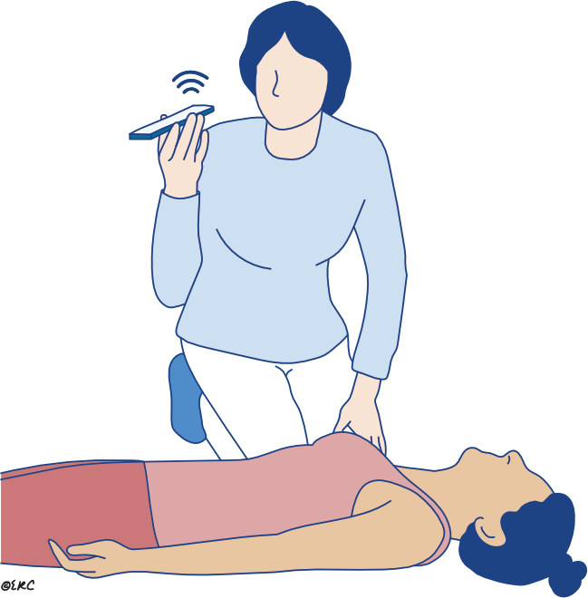
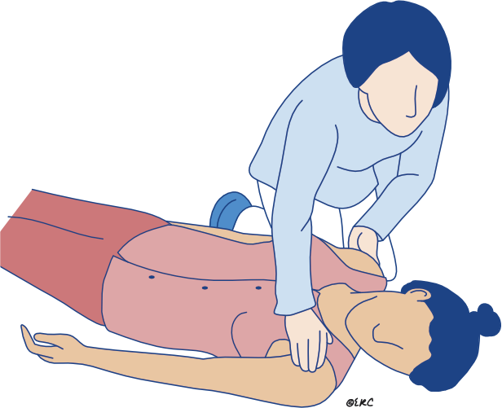
Preveri odzivanje
Nežno stresi ponesrečenca za ramena in glasno vprašaj:
„Ste v redu?“
Če ni odziva, pokliči na pomoč

Slide 6
Sprosti dihalno pot in preveri dihanje
Položi eno roko na čelo, prste druge roke pa pod brado. Nežno nagni glavo nazaj
„Glej, poslušaj, začuti“ normalno dihanje preverjamo največ 10 sekund

Slide 7
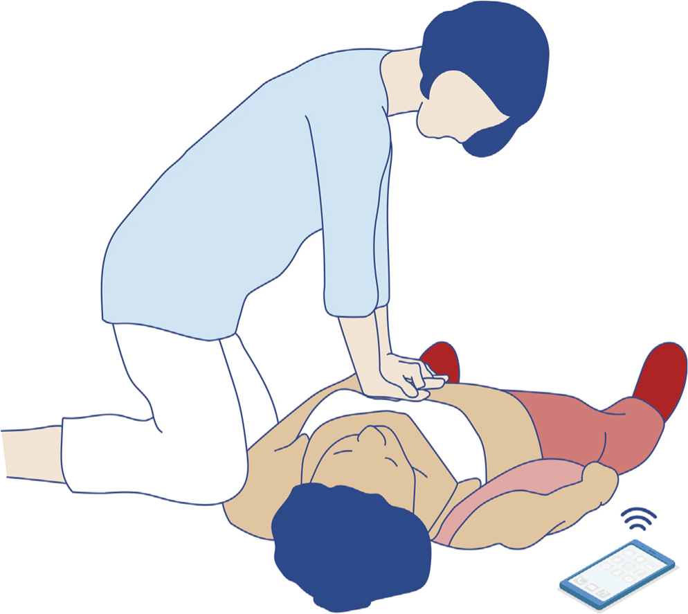
Temeljni postopki oživljanja
STISI PRSNEGA KOŠA
UMETNO DIHANJE

Slide 8
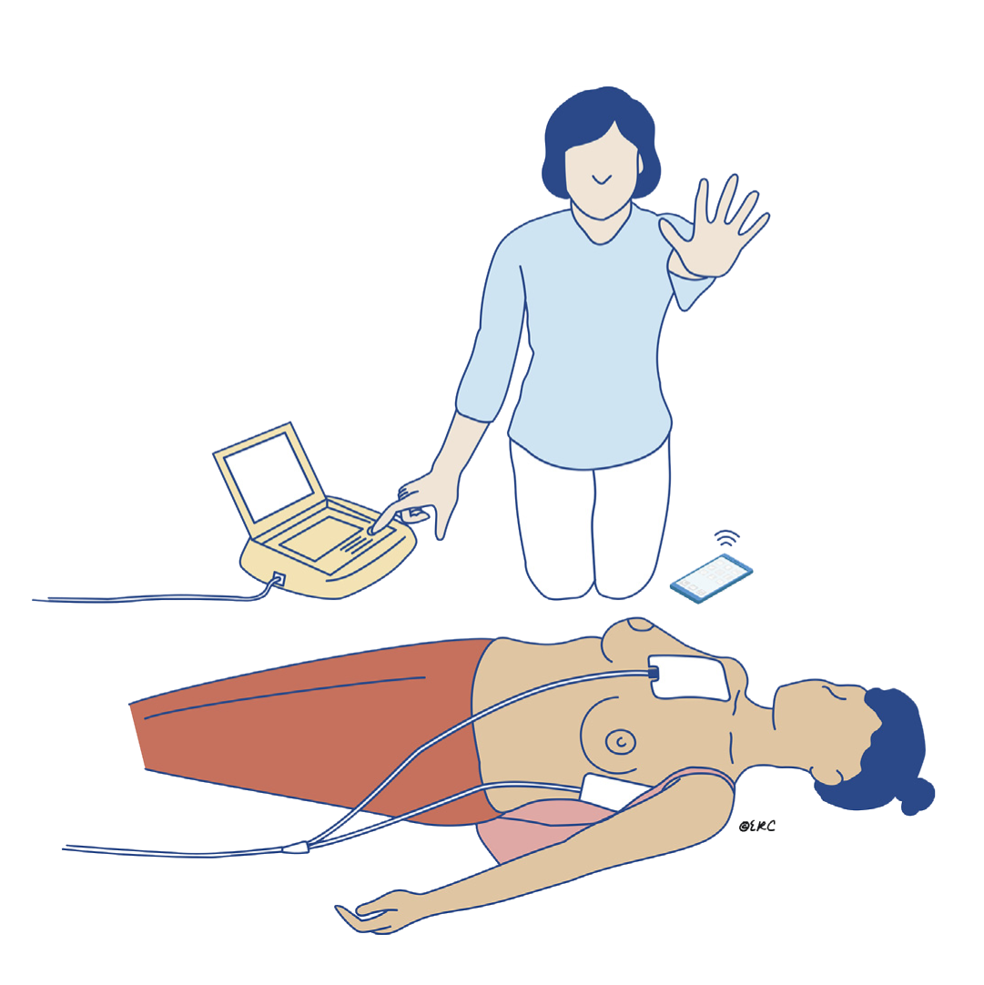
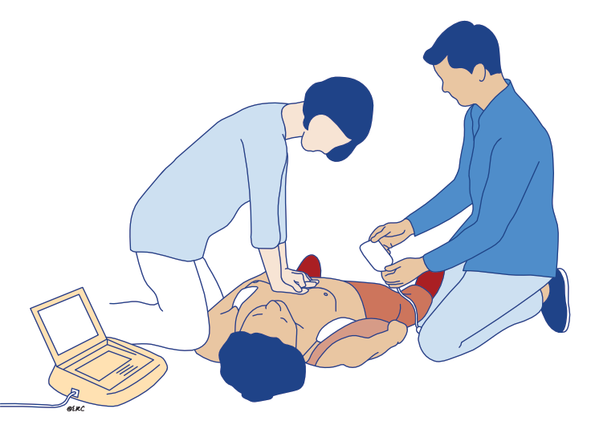
Uporaba avtomatskega zunanjega defibrilatorja

Slide 9
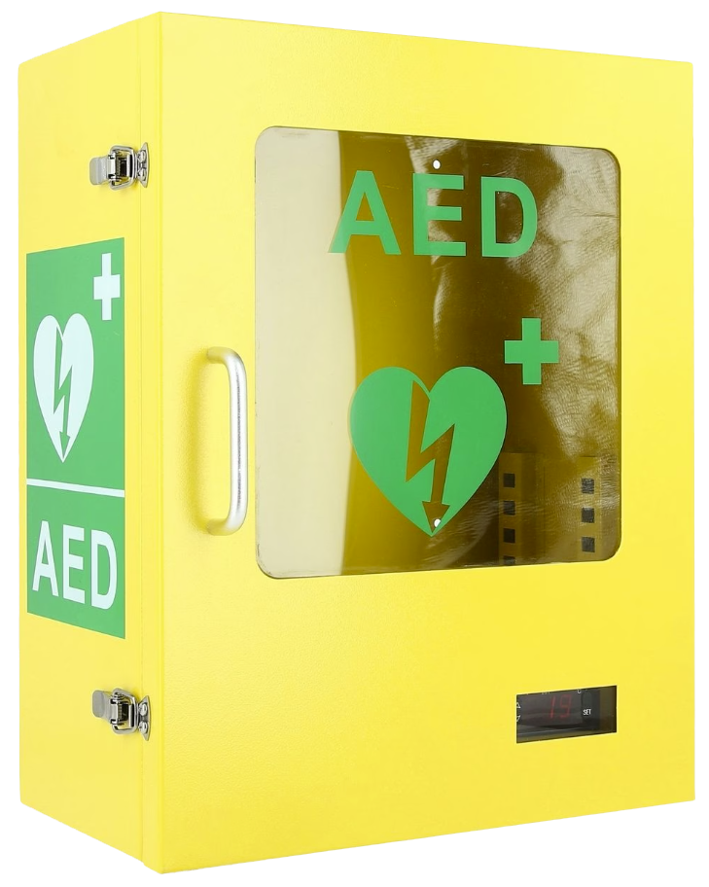
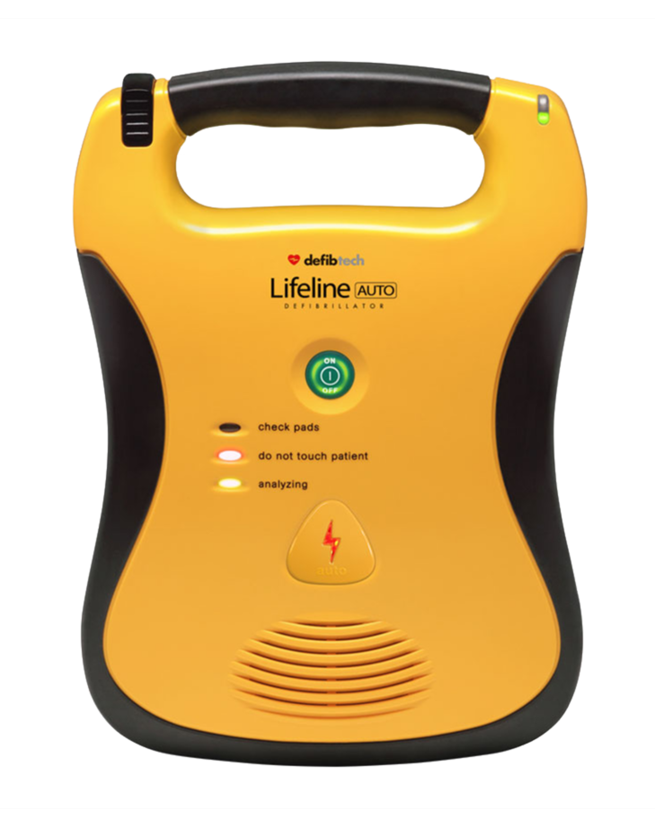
Avtomatski zunanji defibrilator
Naprava, ki zazna zastoj srca
Uporabimo jo pri oživljanju
Naprava nas vodi skozi postopek oživljanja
Z njo izvajamo električne šoke

Slide 10
Osnovni algoritem za oživljanje

Slide 11
Medicinska nujna stanja
02

Slide 12
Nudenje prve pomoči
A
B
C
D
E
Najprej se prepričaj, če je oseba še v nevarnosti in če lahko varno pristopiš
Nato preveri odzivnost. Če se oseba ne odziva, preveri, če prihaja do krvavitev, ki lahko ogrožajo življenje. Zaustavi krvavitev.
Osebo, ki ne kaže znakov poškodb in diha normalno, namesti v stabilni bočni položaj
Vsakič je priporočljivo opraviti pregled ABCDE
Airway
- Dihalna pot
Breathing
- Dihanje
Circulation
- Cirkulacija
Nevrološko stanje
Disability -
Exposure
- Zunanjost

Slide 13
Pristop ABCDE

Slide 14
A – Airway (Dihalna pot)
A
Je dihalna pot sproščena?
Je oseba padla z višine ali utrpela hujše poškodbe (Premisli o možnosti poškodbe hrbtenice)
Položi eno roko na čelo in prste druge roke na brado, nežno nagni glavo nazaj, dvigni brado in sprosti dihalno pot
Ne premikaj osebe, razen če je v nevarni situaciji

Slide 15
B – Breathing (Dihanje)
B
Ali oseba diha normalno?
„Glej, poslušaj, čuti“ če oseba diha normalno, največ 10 sekund
Če se oseba duši ali kašlja, jo vprašaj „Se dušite?“
Ima oseba modrikaste
ustnice, nohte ali kožo?
Se kažejo znaki
otekanja ustnic,
jezika ali vratu?
Če je oseba neodzivna, pokliči 112 in sledi navodilom zdr. dispečerja
Če oseba ne diha normalno, začni z oživljanjem
Če si usposobljen, izvajaj vpihe
Če obstaja sum na hudo alergijsko reakcijo (anafilaktični šok) vbrizgaj adrenalin, če si za to usposobljen

Slide 16
C – Circulation (Cirkulacija)
C
Ali oseba čuti bolečino v prsih?
Ali oseba čuti bolečino v prsih, vratu, roki ali „ močan pritisk v prsih“?
Ali opaziš znake nizkega krvnega tlaka ali šoka kot so:
Zelo hiter ali počasen srčni utrip
Bleda, hladna ali potna koža
Vznemirjenost ali zmedenost?
Človeka pomiri in ga posedi ali poleži v udoben položaj
Osebi z bolečinami v prsih, ki se zdijo kot srčne, pomagaj, da čim prej sama vzame žvečljivi aspirin
Spremljaj poslabšanje ali izgubo odzivnosti (možnost srčnega zastoja)

Slide 17
D – Disability
(Nevrološko stanje)
D
Oceni stanje odzivnosti po
lestvici AVPU
Če sumiš na pretres možganov, naj oseba takoj preneha s športno ali fizično aktivnostjo
Če obstaja sum hipoglikemije, osebi postrezi sladkano pijačo, sladke bombone ali tablete dekstroze
Če sumiš na predoziranje z opioidi, poišči komplet za predoziranje in daj osebi nalokson v nos
A (Alert): buden
V (Verbal): odziven na klic
P (Pain): odziven na bolečino
U (Unresponsive): neodziven

Slide 18
E – Exposure (Zunanjost)
E
Zaustavi hude krvavitve
Prepreči podhladitev - odstrani mokra oblačila in osebo zavij v toplo odejo
Pregretje – začni z aktivnim hlajenjem s pomočjo vseh razpoložljivih sredstev, kot npr. s slačenjem, uporabljanjem mokrih krp, ventilatorjev, hladne vode
Po celotnem telesu (glava, vrat, trup, okončine) preveri, če je oseba utrpela poškodbe
Izmeri telesno temperaturo jedra (če je mogoče)

Slide 19
5 Neposrednih nevarnosti za življenje
4
2
1
5
3
ZASTOJ
DIHANJA
ALI SRCA
HUJŠE
KRVAVITVE
ŠOK
ZASTRUPITEV
NEZAVEST

Slide 20
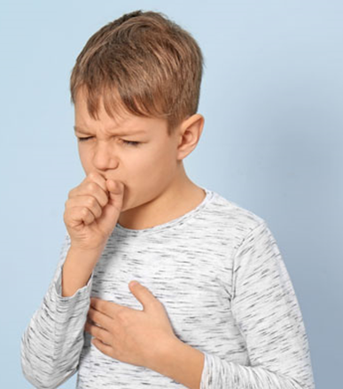
LAŽJA ZAPORA DIHAL
Spodbujamo kašelj

Slide 21
Težja zapora dihal

Slide 22
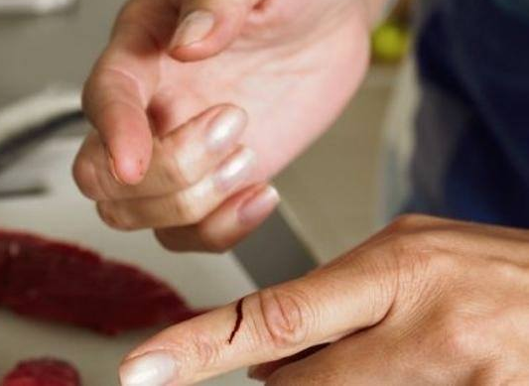
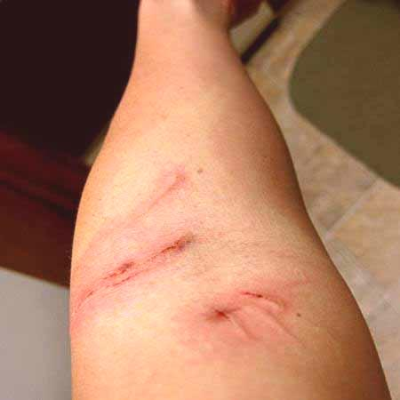
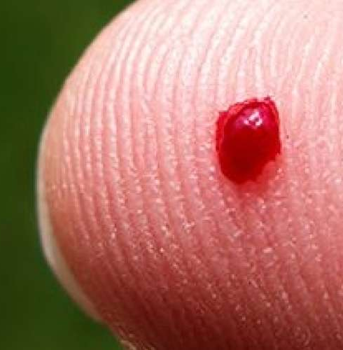
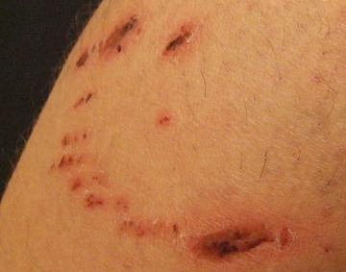
Rane
UREZNINA
PRASKA
VBODNINA
UGRIZNINA

Slide 23
Rane
STRELNA RANA
VSEKANINA
ODRGNINA
RAZTRGANINA

Slide 24
Ustavljanje življenjsko nevarne krvavitve
Močno in neposredno pritisni z roko na krvavečo rano
Namesti standardni ali hemostatski povoj neposredno na krvavečo rano in nato močno neposredno pritiskaj na povoj
Ko je krvavitev pod nadzorom, namesti kompresijski povoj
Pri življenjsko nevarni krvavitvi iz udov, ki je ni mogoče zaustaviti z neposrednim pritiskom, čimprej namesti zažemalno prevezo (Esmarchova preveza)
Na zažemalno prevezo zabeleži čas namestitve
1
2
3
4

Slide 25
Zlomi, zvini in izpahi
Zlom
Zvin
Izpah
Prekinitev kostnega ali hrustančnega tkiva, kadar sila, ki deluje na kost ali hrustanec preseže njegovo trdnost
Delimo jih na zaprte in odprte
Poškodba, pri kateri se nategne ali pretrga sklepna vez
Največkrat se srečamo z zvinom gležnja
Kost izskoči iz sklepa
Sklep spremeni obliko, gibi niso izvedljivi
Poskus giba povzroča hudo bolečino
Na terenu nikoli ne naravnavamo zlomov, zvinov in izpahov!
Osnovni ukrep je imobilizacija (preprečitev premikanja)

Slide 26
Imobilizacija okončin
Podlaket / zapestje
Gleženj
Dlan
Prst

Slide 27
Nezavest
Razlogi za nezavest:
Poškodbe
Bolezni
Okolje
Nezavestno osebo namestimo v
stabilni bočni položaj

Slide 28
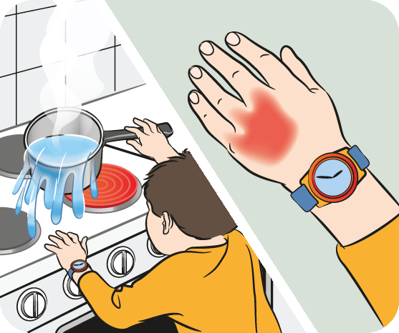
Opekline
Poškodbe, ki nastanejo, ko se opečemo
Poznamo:
Običajna opeklina
Sončna opeklina
Mehanska opeklina
Električna opeklina
Kemična opeklina

Slide 29
Oprema za prvo pomoč
03

Slide 30
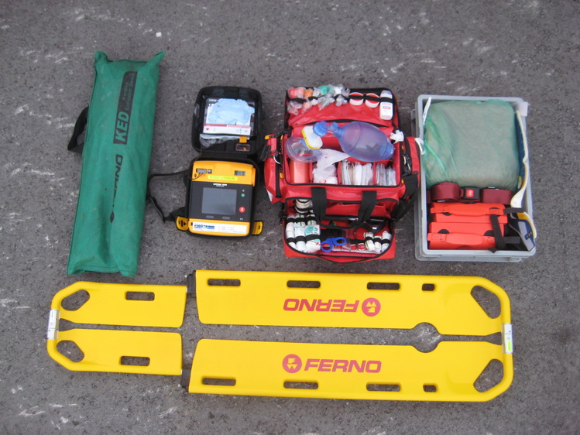
Oprema za prvo pomoč v PGD

Slide 31
Položaji poškodovancev in nenadno obolelih
04

Slide 32
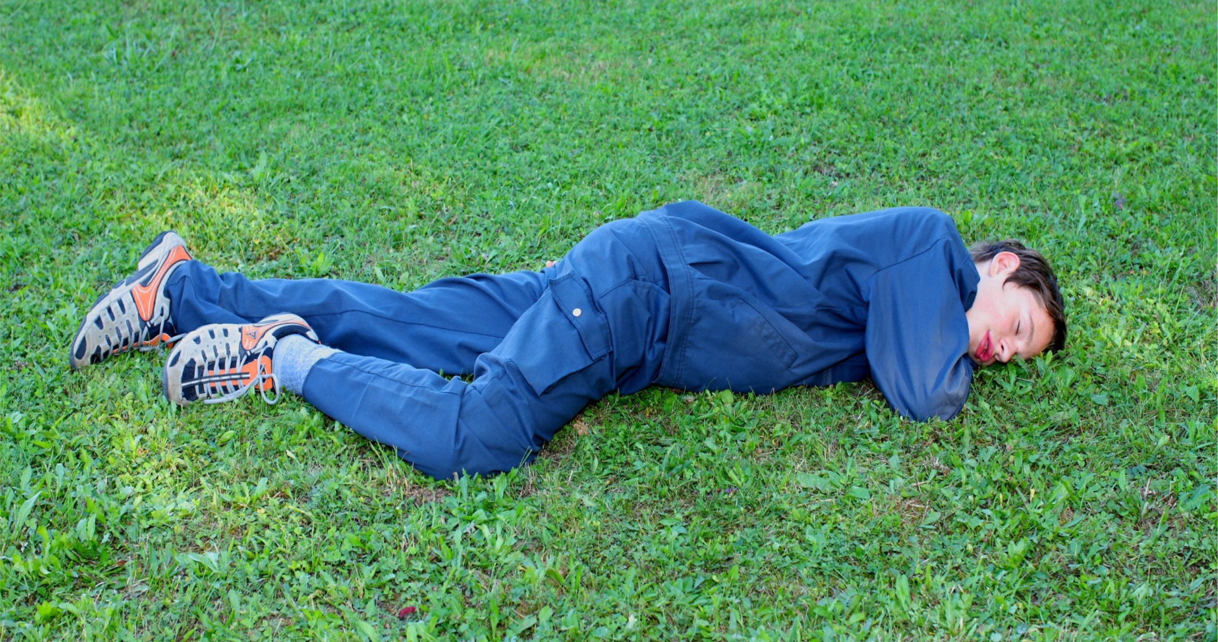
Stabilni bočni položaj

Slide 33
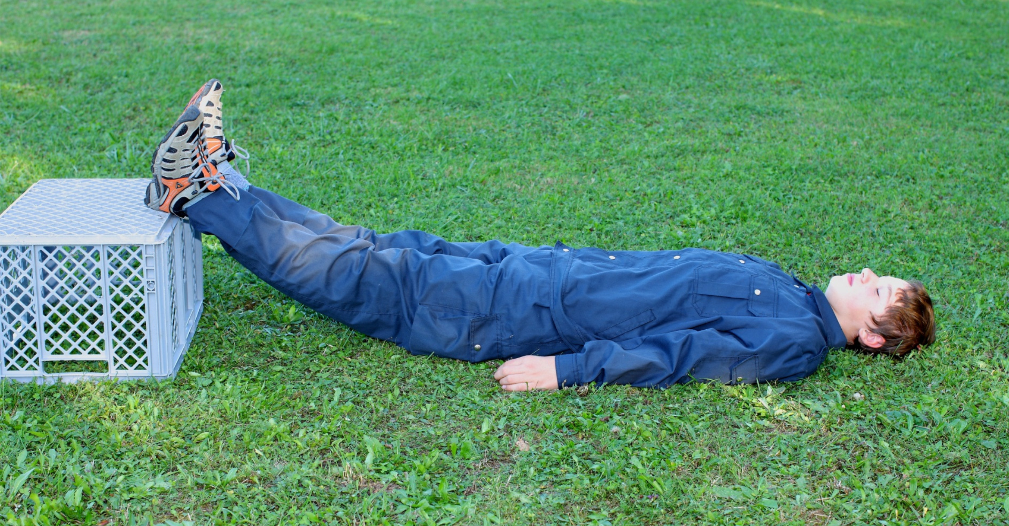
Položaj pri šoku in oživljanju
Položaj pri oživljanju in pri hipovolemičnem in distibucijskem šoku

Slide 34
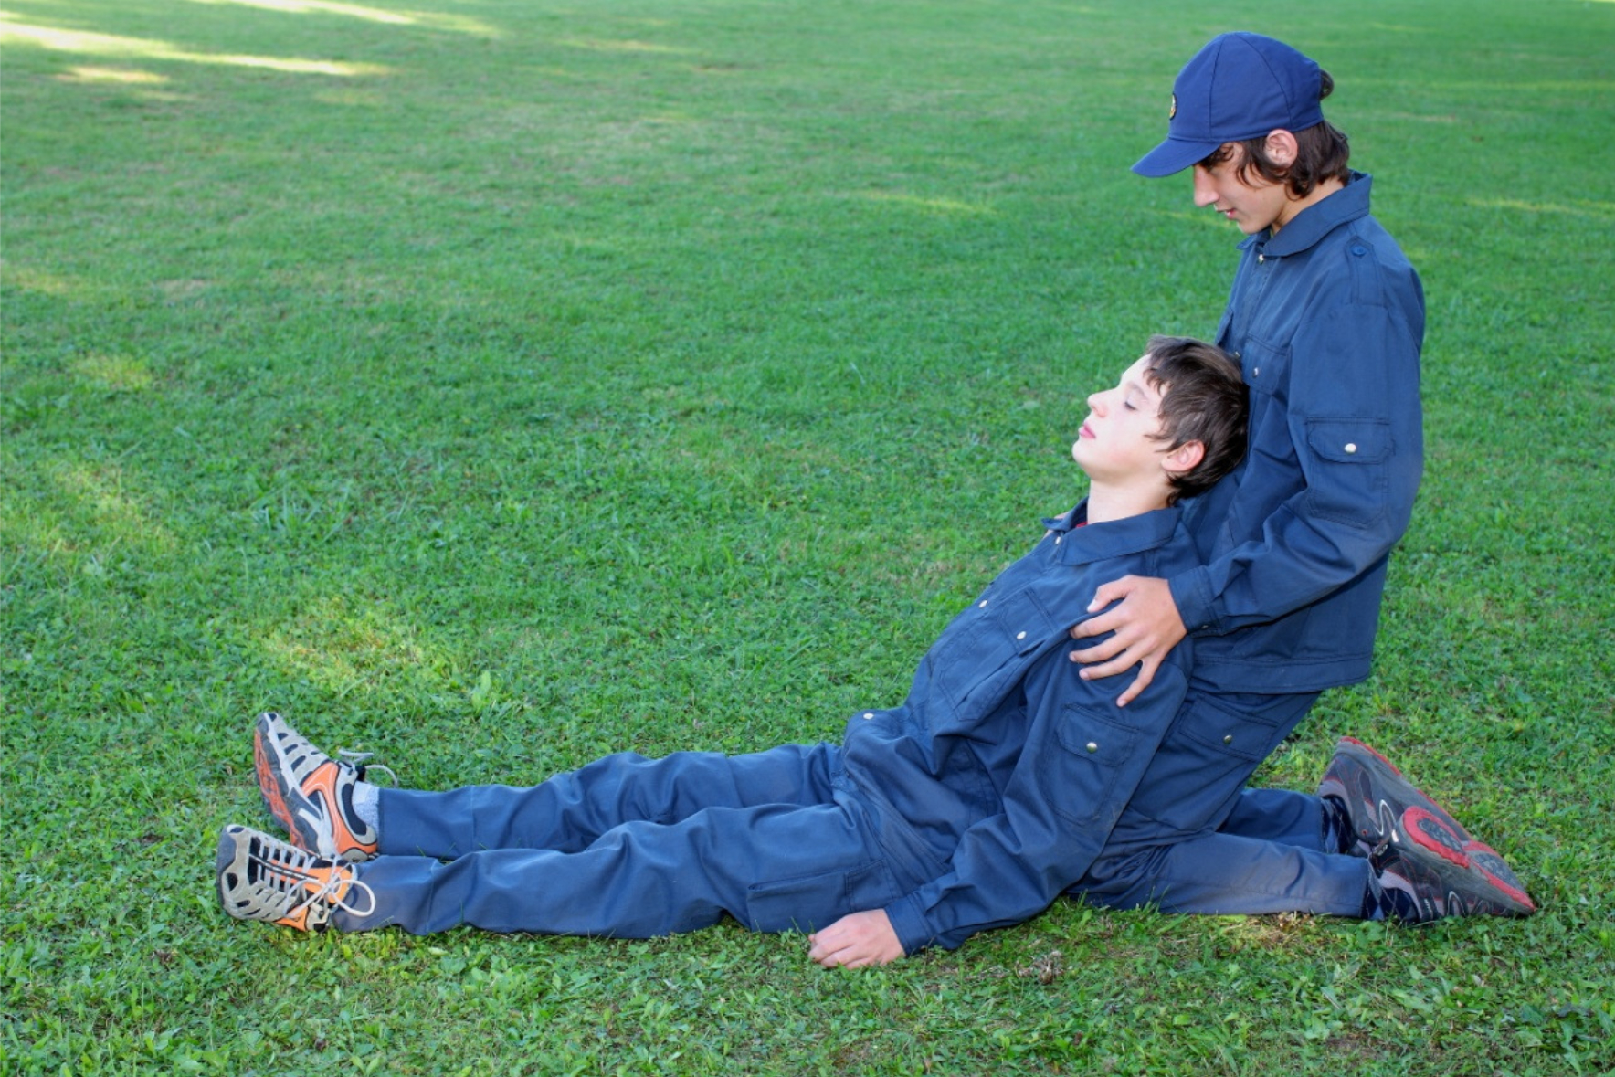
Polsedeč položaj
Položaj pri kardiogenem in obstruktivnem šoku.
Primeren tudi ob težavah z dihanjem ali bolečino v prsih

Slide 35
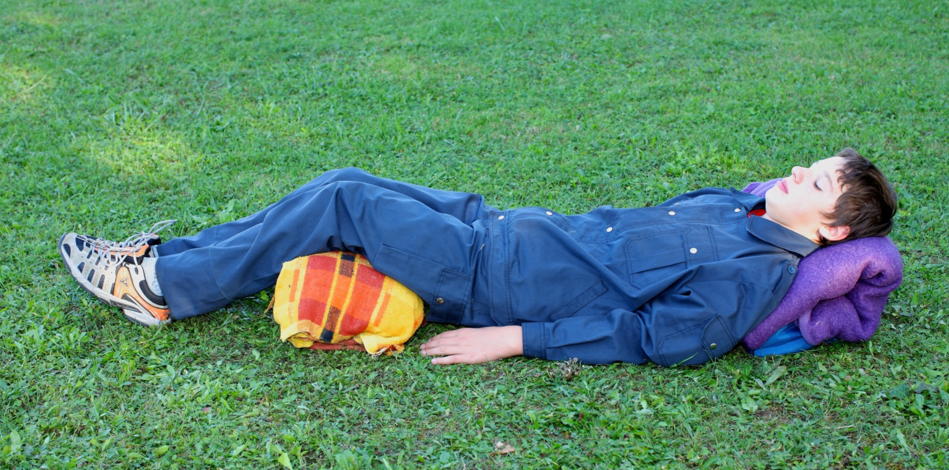
Položaj pri bolečinah v trebuhu

Slide 36
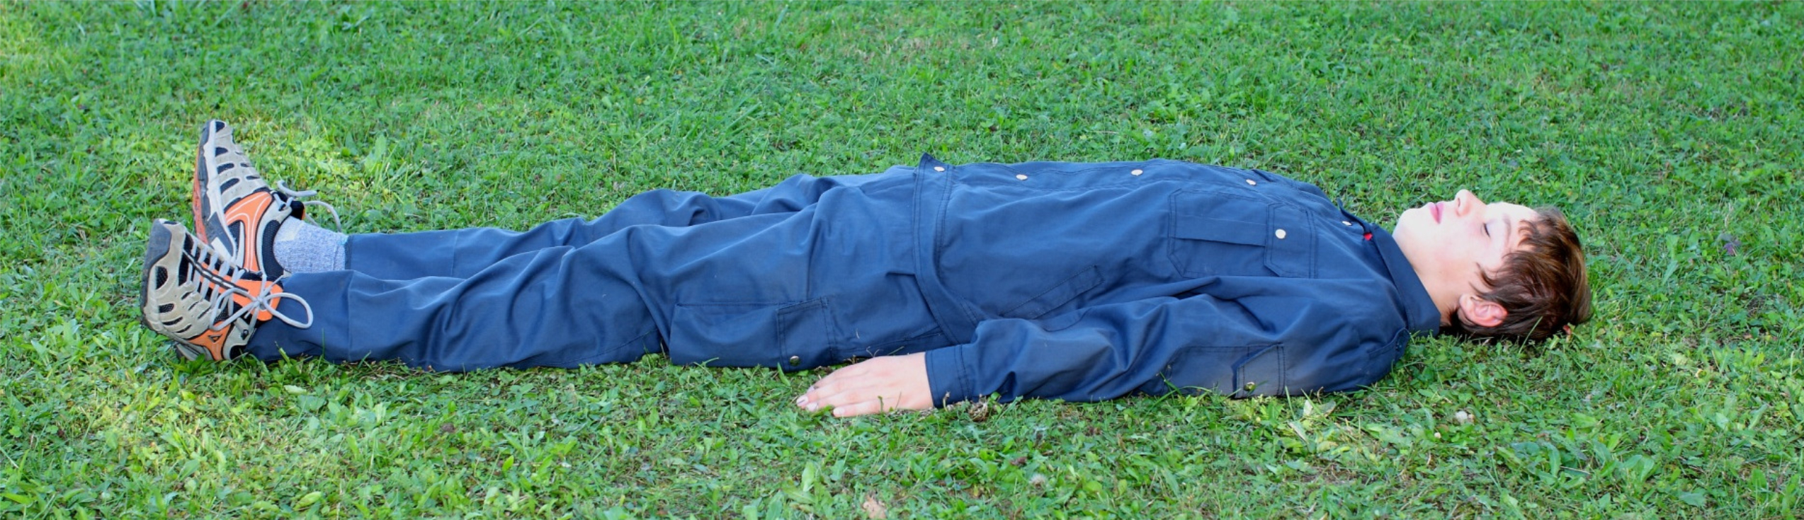
Položaj pri sumu na poškodbo hrbtenice
Poškodovanca pustimo pri miru, ostanemo ob njem ter
ga zavarujemo do prihoda nujne medicinske pomoči

Slide 37
Pravilen prenos naglo obolelih / poškodovanih
05

Slide 38
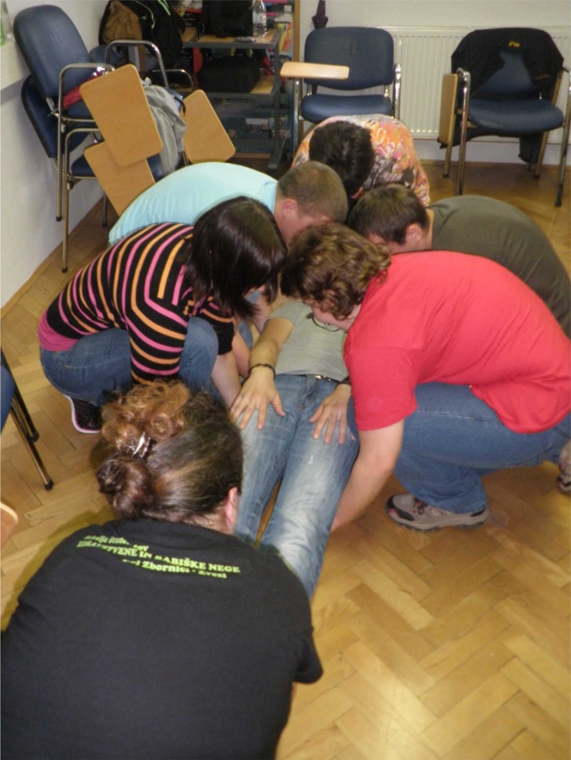
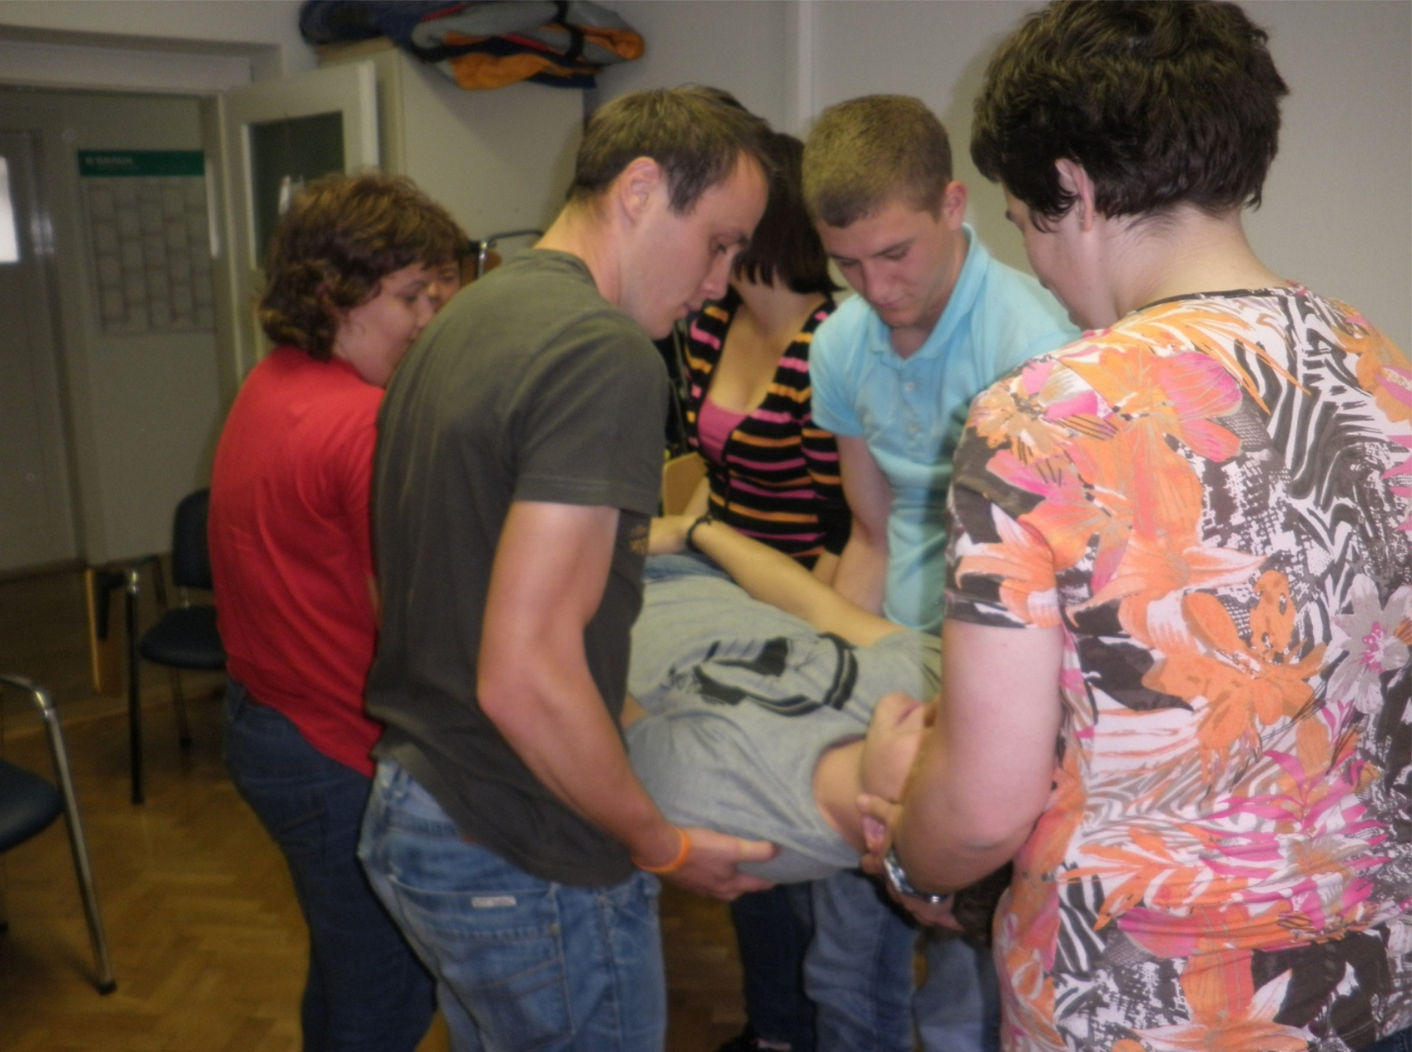
Prenos pri sumu na poškodbo hrbtenice

Slide 39
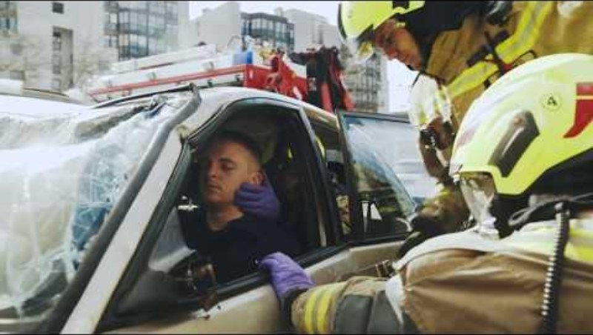
Hitri iznos

Slide 40
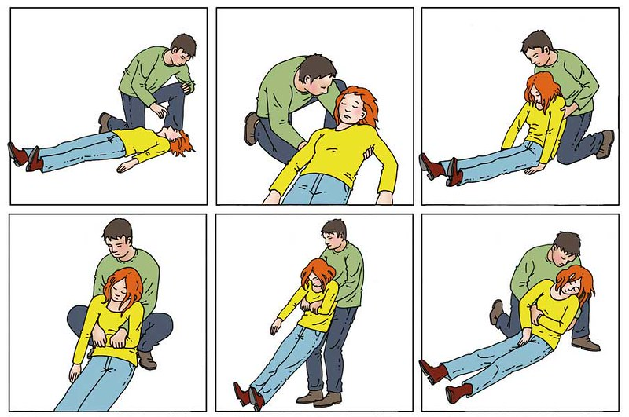
Urgentni iznos
Rautkov prijem

